Slide 1


STRATEGI MEMILIH JURNAL NASIONAL, INTERNASIONAL, INTERNASIONAL BEREPUTASI UNTUK MEMENUHI SYARAT KHUSUS NAIK JAFUNG DOSEN KE LEKTOR, LK DAN PROFESOR
Oleh :
Prof. Dr. Ir. Achmadi Susilo, M.S.
Dosen LLdikti7 dpk pada Universitas Wijaya Kusuma Surabaya
Dismpaikan pada akselerasi percepatan kenaikan jafung di UPN Surabaya, Tanggal 17-2- 2023

Slide 2
Mengapa perlu strategi memilih jurnal untuk syarat khusus kenaikan Jafa Dosen ?
Agar jurnal sesuai dg syarat khusus Jafa,
Menghindari discontinued, predator,..dll?
Menghindari penolakan tim Pak lldikti dan pusat
Menjadi alasan penolakan usulan ke LK dan GB
Menghindari terhambatnya kenaikan jafa
Mempercepat usulan jafa

Slide 3
SYARAT KHUSUS UNTUK KENAIKAN JAFA DOSEN
Naik jafa dengan masa kerja minimal meliputi :
Naik ke Lektor Kepala < 8 tahun (dihapus sejak juli 2022)
Naik jafa ke Prof < 20 tahun (dihapus sejak juli 2022)
Naik jafa tepat sesuai batas minimal (2 th) menduduki jafa sebelumnya, yakni :
Naik jafa Regular
Naik pangkat dalam jafa yang sama
Naik jafa dengan loncat

Slide 4
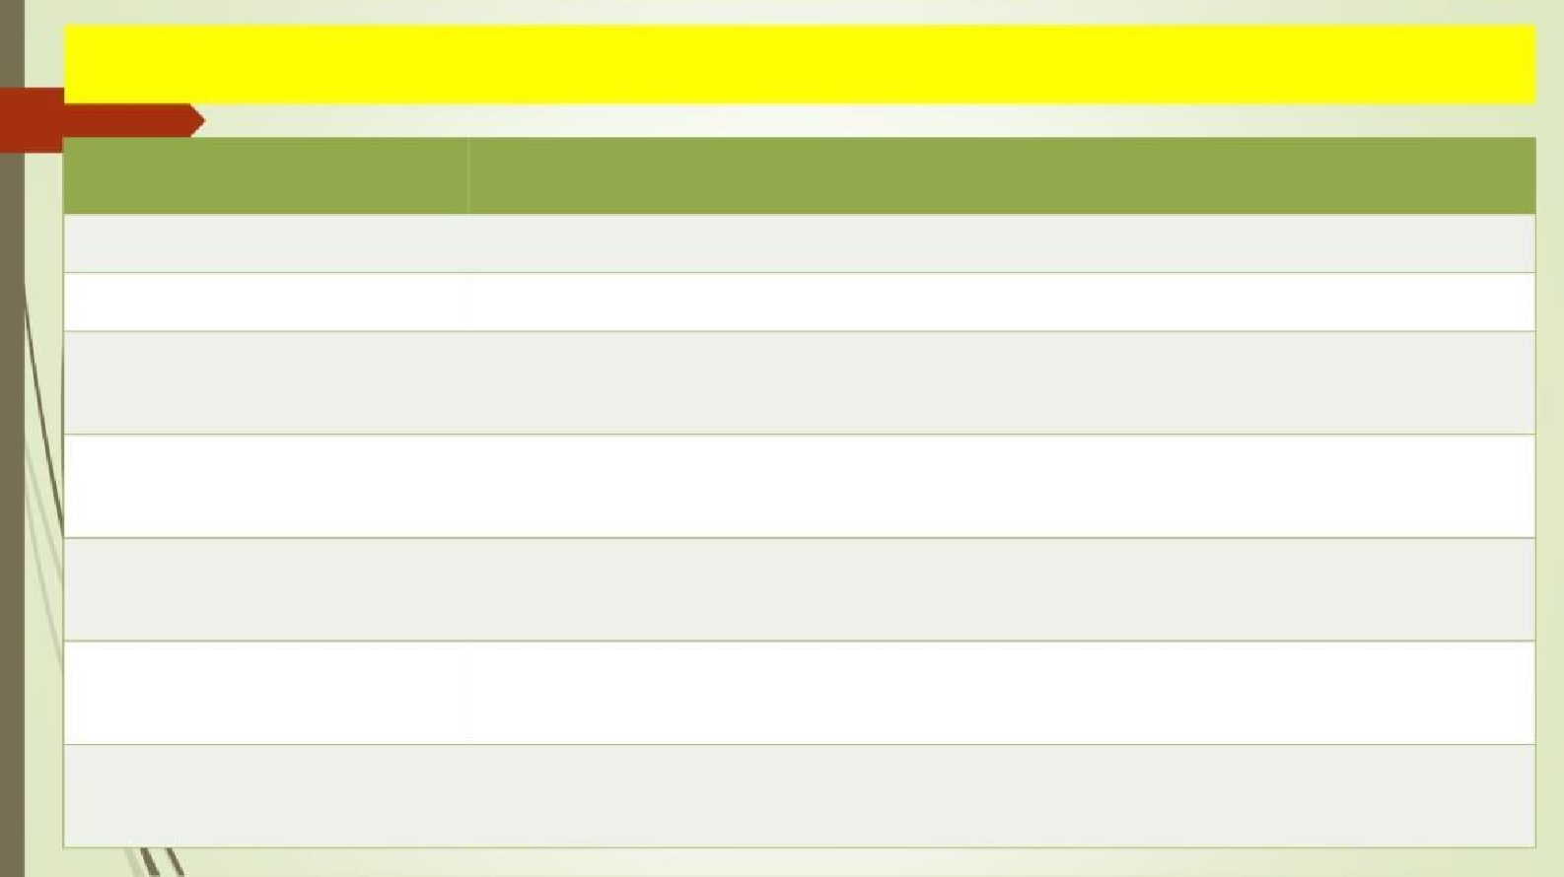
Persyaratan Khusus untuk Kenaikan Jabatan Akademik
Jabatan Akademik
Persyaratan Khusus
Asisten Ahli
1 artikel di jurnal nasional sebagai penulis pertama
Asisten Ahli ke Lektor
1 artikel di Jurnal Nasional sebagai penulis pertama
Lektor ke LK (pendidikan S2)
1 artikel di Jurnal Internasional (bereputasi) sbg penulis pertama
Lektor ke Lektor Kepala (pendidikan S3)
1 artikel di jurnal nasional terakreditasi sbg penulis pertama
Lektor Kepala ke Profesor
1 artikel di jurnal internasional bereputasi sbg penulis pertama
Asisten Ahli ke Lektor Kepala (loncat)
2 artikel di jurnal internasional bereputasi sbg penulis pertama
Lektor ke Profesor (loncat)
4 artikel di jurnal internasional bereputasi sbg penulis pertama

Slide 5
JURNAL INTERNASIONAL UNTUK KENAIKAN JAFA MELALUI LONCAT JABATAN

Slide 6
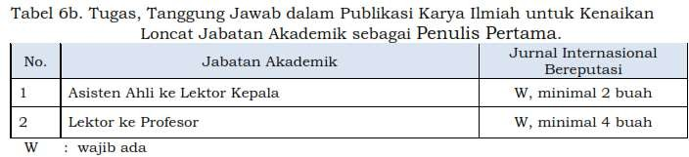
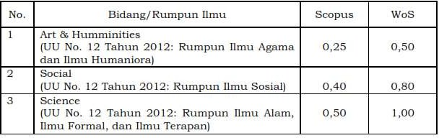
POSISI PENULIS & KARIL SYARAT KHUSUS KELOMPOK NAIK SECARA
LONCAT JABATAN
50%-NYA WAJIB BERASAL DARI JIB DENGAN IMPACT FACTOR (IF) SESUAI RATA-RATA
KLASTER BIDANG ILMUNYA

Slide 7
MEMILIH JURNAL ILMIAH YANG SESUAI UNTUK KENAIKAN JAFA DOSEN, PEMENUHAN BKD DAN STUDI LANJUT S3

Slide 8
MEMILIH JURNAL ILMIAH UNTUK KENAIKAN JAFA DOSEN
Untuk memenuhi AK kenaikan jafa, dibutuhkan jurnal ilmiah yang stadar yang sesuai dengan persyaratan PO PAK 2019 :
Pilihlah jurnal (Nasional, akreditasi/Internasional, Internasional bereputasi
untuk memenuhi persyaratan khusus sesuai jenjang jafa
2. Untuk syarat ke AA : jurnal Nasional
3. Ke L 200 atau 300 : jurnal nasional terakreditasi P 3, 4, 5, atau 6
sbg penulis pertama
4. Ke LK (400, 550, 700) pengusul doctor : jurnal terakreditasi P1/P2
sbg penulis pertama. Jk pengusul S2, maka : jurnal internas (bereputasi)
sbg penulis ke 1
5. Ke GB, jurnal internasional bereputasi ber impact faktor

Slide 9
JURNAL ILMIAH YANG DIBUTUHKAN UNTUK JAFA DAN BKD
Jurnal Ilmiah dikelompokkan :
Jurnal Nasional
Jurnal Terakreditasi (S1,2,3,4,5,6)
Jurnal Internasional
Jurnal Internasional bereputasi

Slide 10
JENIS JURNAL ILMIAH
Jurnal Nasional Terakreditasi
Peringkat 1 (S1)
Peringkat 2 (S2)
Peringkat 3 (S3)
Peringkat 4 (S4)
Peringkat 5 (S5)
Peringkat 6 (S6)
Jurnal Internasional
Terindeks:
DOAJ,
Copernicus,
EBSCO,
Proquest,
Cross Reef,
Urlich, dll
Jurnal Internas bereputasi/Ber impact factor:
Terindeks :
Scopus dg SJR
WoS dg JIF
MEMILIH UNTUK SYARAT KHUSUS

Slide 11


🠶 Jurnal Internasional adalah jurnal yang memenuhi kriteria sbb
🠶 Kreteria Jurnal Internasional
Karya ilmiah yang diterbitkan ditulis dengan memenuhi kaidah ilmiah dan etika keilmuan;
Memiliki ISSN;
Ditulis dengan menggunakan bahasa resmi PBB (Arab, Inggris, Perancis, Rusia, Spanyol dan Tiongkok);
Memiliki terbitan versi online;
Dewan Redaksi (Editorial Board) adalah pakar di bidangnya paling sedikit berasal dari 4 (empat) negara;
Artikel ilmiah yang diterbitkan dalam 1 (satu) nomor terbitan paling sedikit penulisnya berasal dari 2 (dua) negara;

Slide 12
🠶 Jurnal Internasional Bereputasi adalah yang memenuhi kriteria jurnal internasional sebagaimana butir 3 huruf a sampai g, dengan indikator:
a. Diterbitkan oleh asosiasi profesi ternama di dunia atau Perguruan Tinggi atau
Penerbit (Publisher) kredibel;
Terindeks oleh pemeringkat internasional yang diakui oleh Kemristekdikti (contoh Web of
Science dan/atau Scopus) serta mempunyai faktor dampak (impact factor) lebih besar dari 0 (nol) dari ISI Web of Science (Thomson Reuters) atau mempunyai faktor dampak (SJR) dari
SCImago Journal and Country Rank paling rendah Q3 (quartile tiga);
Alamat jurnal dapat ditelusuri daring;
d.
Editor Boards dari Jurnal dapat ditelusuri daring dan tidak ada perbedaan antara editor yang tercantum di edisi cetak dan edisi daring;
e. Proses review dilakukan dengan baik dan benar;
f.
Jumlah artikel setiap penerbitan adalah wajar dan format tampilan setiap terbitan tidak berubah ubah;

Slide 13
MEMILIH JURNAL INTERNASIONAL MEMENUHI JAFA, BKD, DAN STUDI LANJUT S3
Cek dulu syarat khusus Jafa/ke Jenjang apa (L, LK, GB)
Jk jurnal terakreditasi (Cek dulu SK Menterinya), harus jelas peringkat berapa (1, 2, 3, 4, 5, 6)
Jika Jurnal Internasional, sebelum masukkan artikel, harus ikuti dulu SOP nya?

Slide 14
Memilih jurnal internasional yang tepat ( Agar tdk ditolak usulan jafanya) dan memenuhi BKD
SOP MELIHAT JURNAL INTERNASIONAL
Cek nama jurnal via googling
Cek via laman jurnal sesuai indexingnya.
Klik jurnalnya, cek editorial board, dan kontributornya
Cek edisi cetak Vs Elektronik

Slide 15
5. Jk bereputasi, maka Cek jurnal melalui laman www.scimagojr.com
atau laman scopus.com…melihat indexing dg SJR berapa?
6. Cek via list of predatory journal
7. Cek via list of publischer predatory journal
8. Cek konsistensi vol terbit via Archieve jurnal
9. Cek via www.scopus.com melihat trend, melalui
citeScore Rank & Trend
Jk semua hasil cek aman…silahkan submit.

Slide 16
Untuk melihat satu volume berapa artikel ?
Bila kita mengecek melalui scopus.com langsung, akan muncul data realtime seperti berikut ini.
Masuk ke situs scopus.com
Log in
Ketik nama jurnal internasionalnya
Klik “CiteScore rank & trend”
Lihat hasil percentile

Slide 17
Jurnal bidang pertanian/biotek
https://www.scimagojr.com/journalsearch.php?q=21100239852&tip=sid
https://www.scimagojr.com/journalsearch.php?q=21100242840&tip=sid&clean=0
https://www.scimagojr.com/journalsearch.php?q=19700201140&tip=sid
Systematic Reviews in Pharmacy – Scimago..discontinued

Slide 18
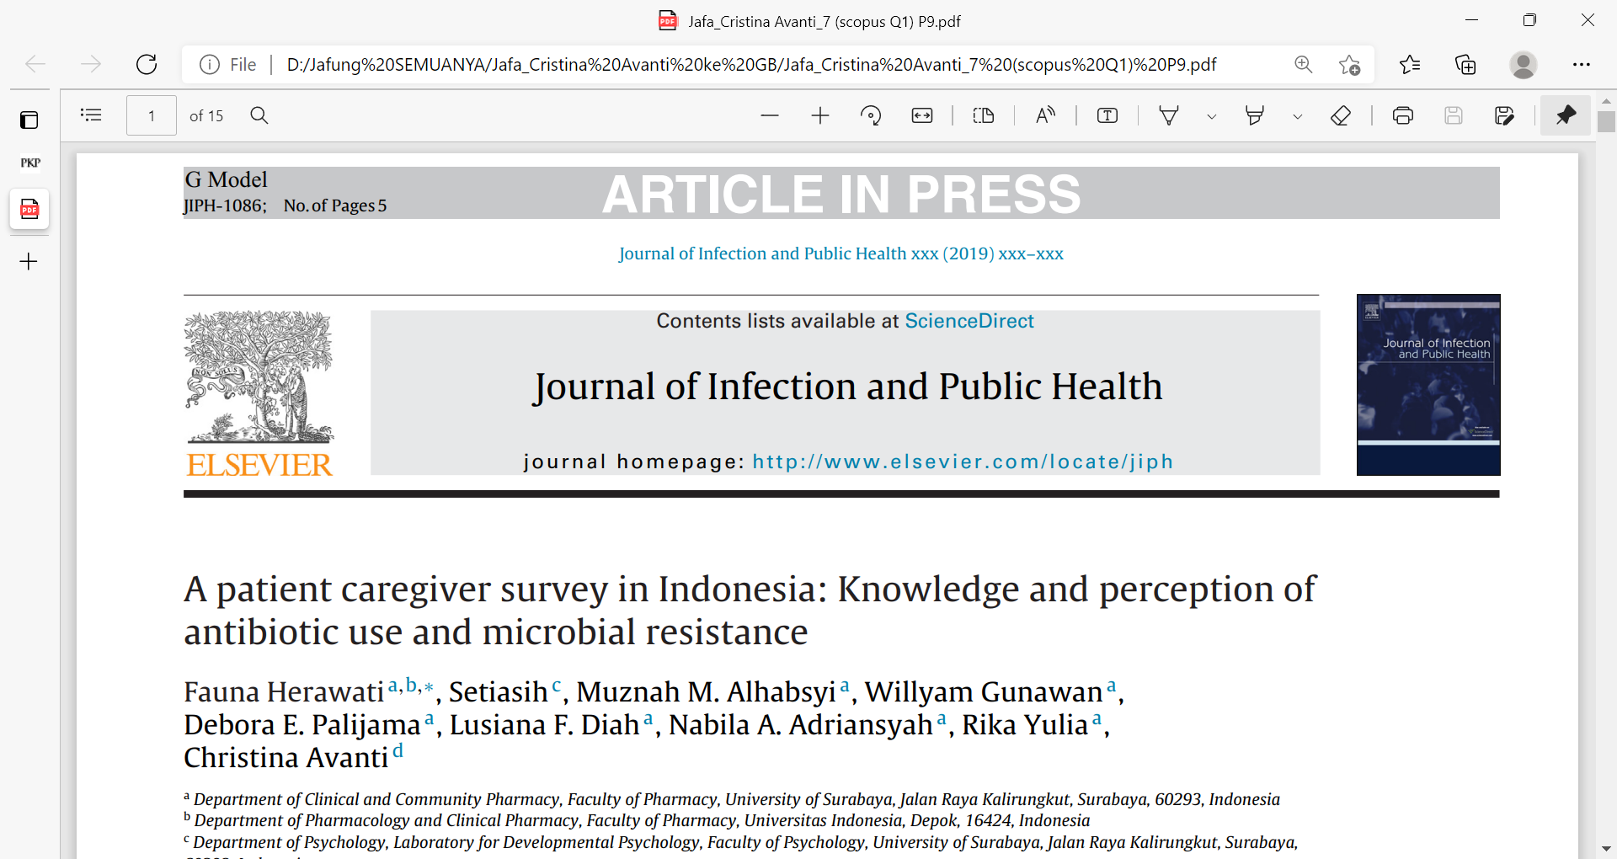
Jurnal internasional scopus Q1

Slide 19
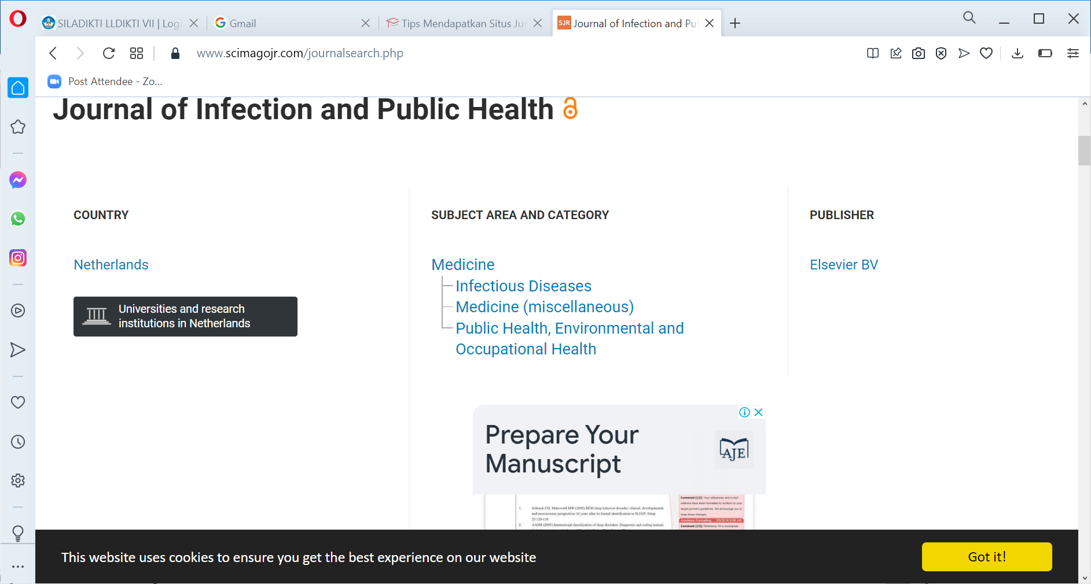
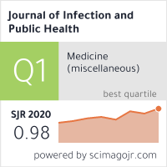

Slide 20
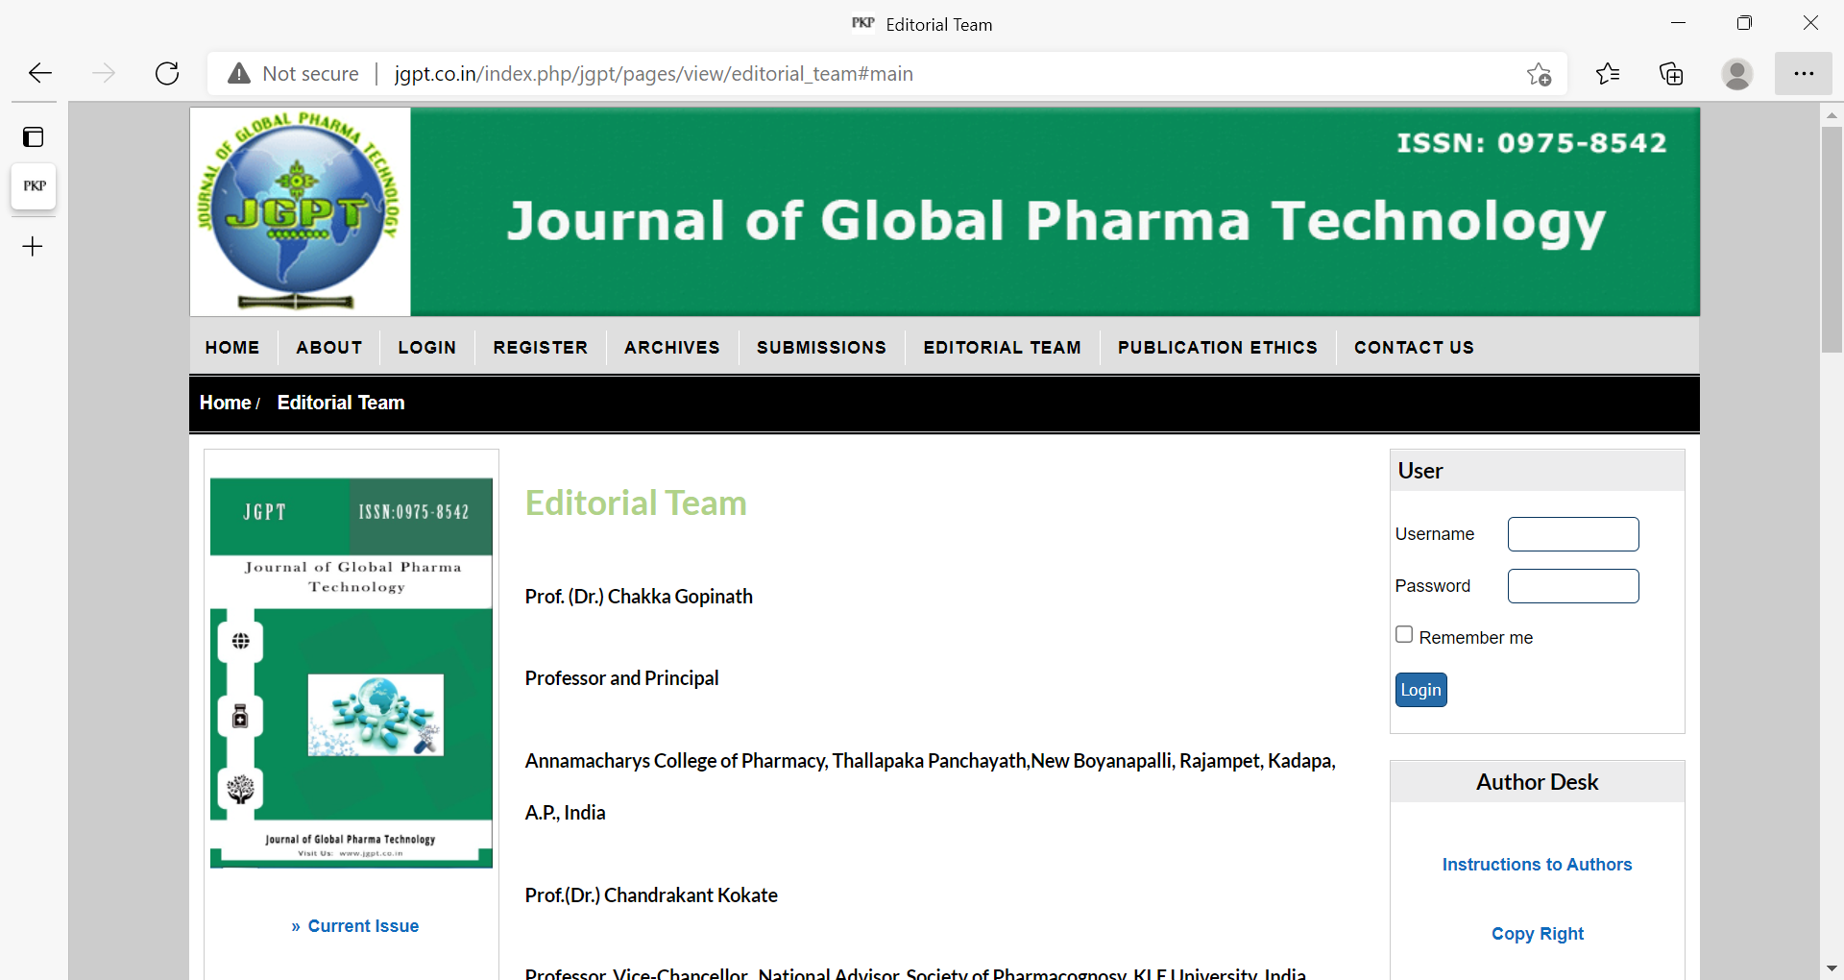
Contoh : jurnal Internasional scopus “Coverage Discontinued”

Slide 21
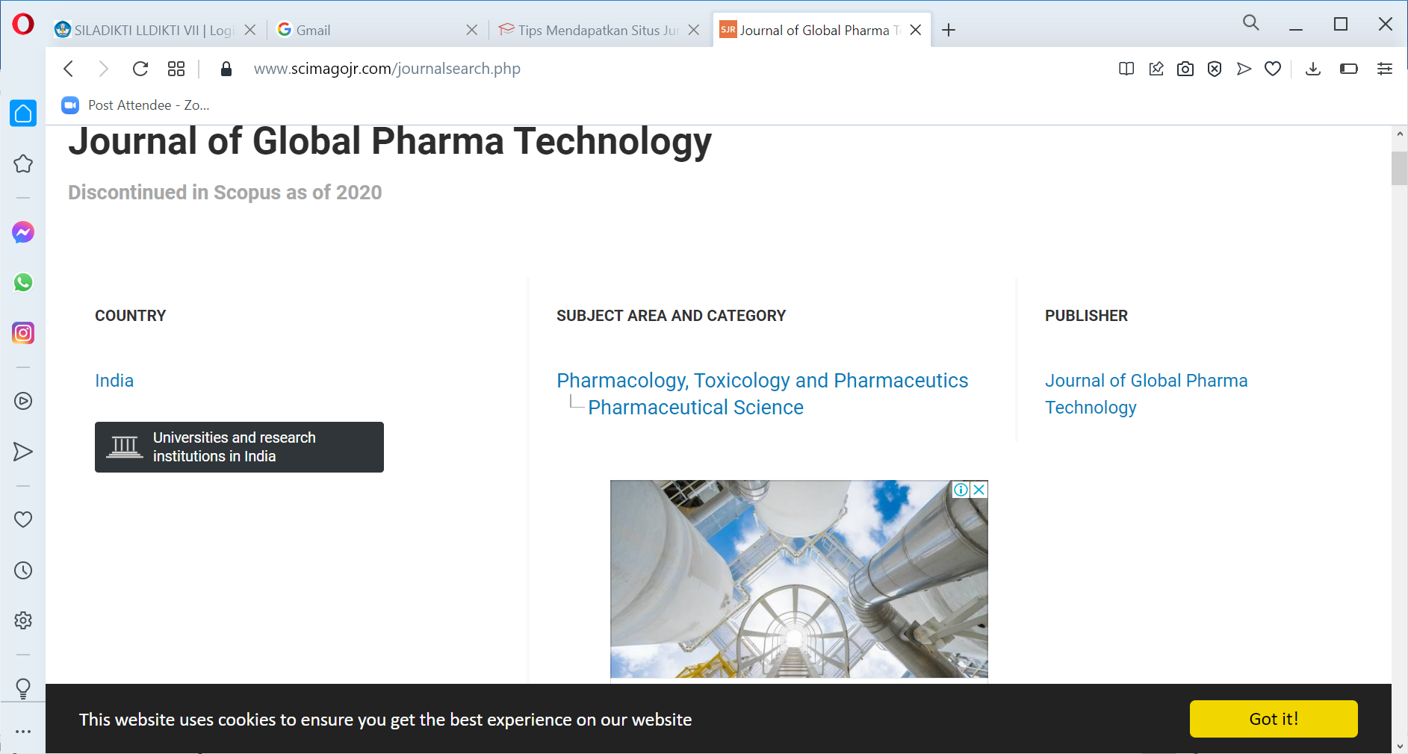
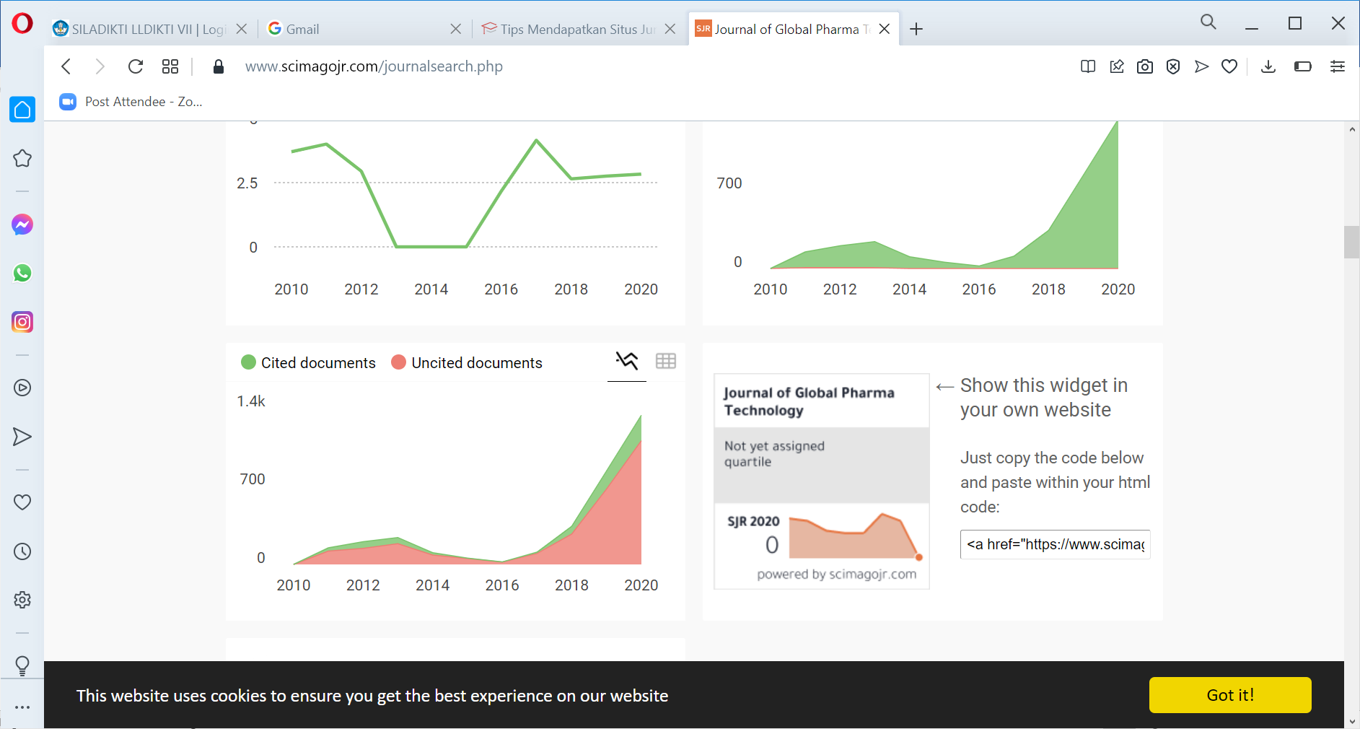

Slide 22
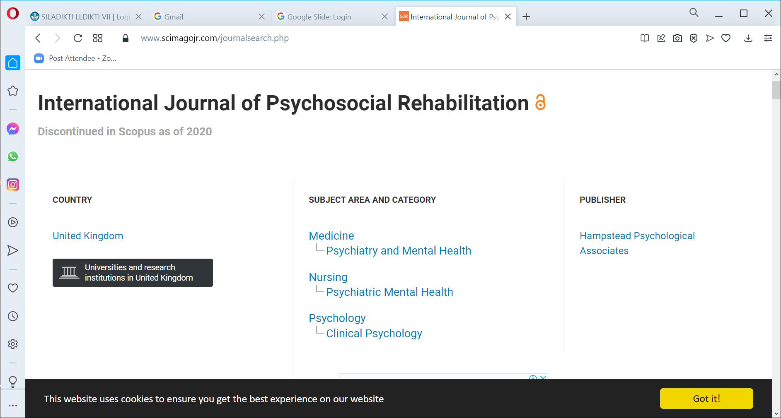
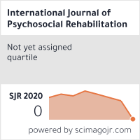
Jurnal scopus “Coverage discontinued”

Slide 23
Terima kasih

